Slide 1

Relwo
Trabajo confiable a domicilio
Fase 2 · Desarrollo y ejecución. Presentación de avance al cierre del Sprint 7: la app, la torre de control y el servidor funcionan de punta a punta en un entorno de prueba en la nube.
Ofertas de maestros
Precio aprobado antes
Pago protegido
Limpieza del hogar · Gasfitería · Cerrajería
Proyecto APT · Ingeniería en Informática · Duoc UC, sede Plaza Norte
Mauricio Poblete · Tania Sáez · Nayareth Suárez
Presentación de avance · Portafolio de Título · octubre de 2026
Relwo · Proyecto APT · Fase 2
Mauricio
Notes:
Mauricio abre: qué es Relwo en una frase, los tres servicios y las tres promesas. Son unos quince minutos; en el centro hay una demostración con el sistema funcionando de verdad. Pide no leer las láminas buscando detalle: lo importante lo vamos diciendo nosotros.

Slide 2
EL PROBLEMA
Se rompió la llave de paso.
Es domingo en la tarde. No es una emergencia de bomberos, pero tampoco puede esperar al lunes.
Relwo · Proyecto APT · Fase 2
Mauricio
Notes:
Imaginen esto. Es domingo en la tarde, están en la cocina y la llave de paso empieza a gotear. Primero un poco; después, bastante. No es una emergencia de bomberos, pero tampoco puede esperar al lunes. (Pausa breve.)

Slide 3
¿A quién llamas?
La mayoría termina llamando al conocido de un conocido. Y en ese momento no sabe tres cosas.
UNO
DOS
TRES
No sabes cuánto va a costar.
No sabes si es confiable.
No sabes si va a llegar.
El precio aparece cuando el maestro ya está en la casa, y ahí es difícil decir que no.
Le abres la puerta de tu casa a alguien de quien sabes, como mucho, un nombre y un número.
«Voy para allá» puede significar veinte minutos o nunca.
Relwo · Proyecto APT · Fase 2
Mauricio
Notes:
Le preguntamos a la familia, al vecino, al grupo del edificio, y terminamos llamando al conocido de un conocido. Costo, confianza y llegada: tres dudas cada vez que algo se rompe en la casa. Relwo nace para responder esas tres.

Slide 4


FUNDAMENTACIÓN
Contratar un servicio a domicilio sigue siendo informal
Para el hogar
Para el maestro independiente
Se busca por recomendación, redes sociales o avisos clasificados.
No hay forma de verificar quién llegará al domicilio.
El precio se conversa por mensajería y el pago se hace en efectivo o transferencia.
Sin respaldo si el trabajo queda mal hecho o no se realiza.
Depende de que lo recomienden para conseguir trabajo.
No tiene un canal estable donde encontrar clientes.
No tiene garantía de que le van a pagar al terminar.
Su reputación no se acumula en ningún lugar visible.
Gran Santiago
40 comunas
4 comunas
3 servicios
ámbito de la situación
cobertura visible
puesta en marcha inicial
limpieza, gasfitería y cerrajería
Relwo · Proyecto APT · Fase 2
Mauricio
Notes:
El problema en dos lados (hogar y maestro) y el alcance geográfico: Gran Santiago, 40 comunas visibles, 4 operativas al inicio: Las Condes, Ñuñoa, Vitacura y Santiago. Esto no cambió desde la Fase 1.

Slide 5
LA IDEA
Pides.
No es un directorio.
Ofertan.
No te pasas la tarde revisando perfiles y llamando a uno por uno. Tu solicitud le llega solo a los maestros cuyo oficio y comuna calzan con lo que pediste, y ellos vienen a ti con una oferta concreta. En Chile a quien hace estos trabajos le decimos «maestro»: es la palabra que usamos en toda la app.
Eliges.
Relwo · Proyecto APT · Fase 2
Mauricio
Notes:
La idea cabe en tres palabras. Pides: cuentas lo que necesitas. Los maestros que calzan con lo que pediste te ofertan. Y tú eliges. Relwo no es una guía de teléfonos con estrellas.

Slide 6

CÓMO FUNCIONA
Tres pasos y un solo cobro
1
2
3
Cuentas tu problema
Llegan ofertas. Tú eliges
Cotiza en casa. Pagas una vez
Eliges el servicio, describes qué pasa, agregas fotos y confirmas la dirección. La app no deja escribir teléfonos ni correos en la descripción: el trato queda dentro de la plataforma, donde podemos protegerte.
Cada maestro interesado propone dos cifras: cuánto estima el trabajo y cuánto cobra por ir a verlo. Las ofertas aparecen en vivo con la calificación del maestro. Elegir agenda la visita y no cobra nada.
El maestro mira el problema y recién ahí cotiza el monto definitivo. Si aceptas, hay un solo cobro con la tarjeta registrada y el dinero queda protegido hasta que el trabajo termina. Si no aceptas, pagas solo la visita.
Elegir una oferta no cobra nada.
Hay un solo cobro por servicio, y ocurre después de que el maestro vio el problema con sus propios ojos. Nadie paga a ciegas. Si el maestro declara que el trabajo lo supera, no pagas nada y la solicitud se vuelve a publicar con su diagnóstico.
Relwo · Proyecto APT · Fase 2
Tania
Notes:
Tania: los tres pasos. Recalcar la decisión de diseño más importante del producto: elegir una oferta no cobra nada; hay un solo cobro por servicio, después del diagnóstico en terreno.

Slide 7



CUATRO GARANTÍAS
Lo que responde a las tres dudas del comienzo
Tu dinero nunca lo toca Relwo
Identidad verificada, por capas
Cuando apruebas el monto, el pago queda en custodia en el procesador de pagos, una entidad regulada. Se libera al maestro solo cuando el trabajo termina. Hoy funciona contra un simulador que se comporta igual; conectar el procesador real es lo que sigue.
Un maestro no entra solo porque se registró: quién es, sus antecedentes y, cuando el oficio lo exige, su certificación. La licencia de electricista se consulta desde nuestro servidor con el RUT. Quien cumple todas las capas recibe el Sello RELWO.
Solo el cliente tiene el código
Evaluación a ciegas
El trabajo cierra con un código de tres dígitos que solo tiene el cliente. El maestro lo ingresa en su app y recién ahí se libera el pago. Tres intentos; si se equivoca más, se bloquea. Funciona aunque el cliente no sepa nada de tecnología.
El cliente evalúa al maestro y el maestro al cliente. Ninguno ve lo que escribió el otro hasta que los dos evaluaron o vence el plazo. Nadie castiga ni premia por revancha, y la reputación se construye con opiniones honestas.
Relwo · Proyecto APT · Fase 2
Tania
Notes:
Cuatro garantías: custodia del dinero (fuera de las cuentas de la empresa, lo que además mantiene al proyecto fuera de lo que regula la Ley Fintech), identidad por capas con Sello RELWO, código de cierre de tres dígitos y evaluación a ciegas en ambas direcciones.

Slide 8
DEMOSTRACIÓN EN VIVO
Veámoslo funcionando
Dos teléfonos y el servidor en la nube, sin simulaciones de pantalla. El guion de la demostración:
1
Cliente
Elige gasfitería, escribe «Gotea la llave de paso de la cocina», agrega una foto y confirma la dirección. La solicitud queda publicada.
2
Maestro
Recibe el aviso, abre la solicitud y oferta dos cifras: valor estimado y tarifa de visita. El resto lo calcula el servidor.
Teléfono del cliente
Teléfono del maestro
3
Cliente
La oferta aparece sola, sin recargar. La elige: quedó agendado y no se cobró nada.
Publica, compara ofertas, elige sin pagar y ve llegar al maestro.
Recibe solo lo que calza con su oficio y comuna, oferta y sale en camino.
4
Maestro
Pulsa «Voy en camino».
5
Cliente
Se abre el mapa y ve al maestro avanzar por las calles, con un rango de hora de llegada. Al llegar, su posición se borra.
Si la red de la sala no acompaña: no se depura en vivo. Se muestra el mismo recorrido en capturas y se continúa.
Relwo · Proyecto APT · Fase 2
Mauricio
Notes:
Guion: a la izquierda el teléfono del cliente, a la derecha el del maestro; servidor en la nube. 1) Cliente publica con foto y dirección. 2) Maestro oferta dos cifras. 3) La oferta aparece en vivo y el cliente la elige sin pagar. 4) Maestro pulsa «Voy en camino». 5) El cliente lo ve venir por las calles con rango de hora. Cerrar la demo ahí: el cobro y el código ya se explicaron. Si algo falla, pasar a capturas sin improvisar.

Slide 9



RESUMEN DE AVANCE
Siete sprints cerrados y el flujo completo funcionando
Desde el 3 de agosto trabajamos con Scrum. Al 15 de octubre cerramos siete sprints y el MVP recorre el flujo central de catorce pasos: el cliente publica una solicitud, recibe ofertas, aprueba el monto cotizado en terreno, paga en custodia y cierra el servicio con un código de tres dígitos.
7 de 9
192
≈ 4.800
55 tablas
sprints cerrados; el Sprint 8 cierra el 30 de octubre
cambios revisados e integrados por otra persona
pruebas automáticas que corren con cada cambio
en seis dominios, con auditoría de solo escritura
Aplicación móvil
Torre de control
Servidor en la nube
Cliente y maestro: solicitud, ofertas en vivo, pago, maestro en camino con mapa, cierre con código, evaluación y reclamos. Instalada en teléfonos de prueba.
Registros, verificación de identidad por capas, disputas, auditoría, parámetros de operación y tablero de métricas. Publicada en la web.
Calcula todos los montos, administra los ocho estados del servicio y publica el contrato que usan la app y el panel. Entorno de prueba desde la semana 6.
Relwo · Proyecto APT · Fase 2
Nayareth
Notes:
Nayareth: dónde estamos. Siete de nueve sprints, 192 cambios revisados, cerca de 4.800 pruebas automáticas y 55 tablas. Tres productos funcionando juntos en un entorno de prueba en la nube.

Slide 10
OBJETIVOS ESPECÍFICOS
Tres objetivos cumplidos y cuatro en curso
Levantar y documentar los requerimientos del MVP
Integrar el pago con retención en custodia
1
Completado
5
En curso
Especificación de requerimientos, registro de cambios de alcance y Product Backlog
Funciona con un simulador intercambiable; la pasarela real espera una definición comercial
Diseñar la arquitectura y el modelo de datos
Diseñar y ejecutar el plan de pruebas
2
Completado
6
En curso
Documento de arquitectura y base de 55 tablas con la máquina de estados del servicio
Pruebas automáticas en cada cambio más recorridos en emulador y teléfono físico
Construir el servidor y su API
Desplegar en un entorno de prueba y documentar
3
Completado
7
En curso
Contrato compartido con la app y el panel; todos los montos se calculan en el servidor
Entorno en la nube desde el 6 de septiembre; documentación versionada junto al código
Desarrollar la app y el panel de administración
4
En curso
App para cliente y maestro y torre de control funcionando; faltan ajustes de pantalla en teléfono
Relwo · Proyecto APT · Fase 2
Nayareth
Notes:
Los siete objetivos específicos de la Fase 1 se mantienen. Cumplimos los tres primeros; los otros cuatro están en curso con avance alto. Lo que cambió fue cómo y quién hace cada parte, no los objetivos.

Slide 11




METODOLOGÍA
Scrum aplicado: lo que planificamos y cómo lo ajustamos
Planificación
Seguimiento diario
Revisión
Retrospectiva
Sprint Backlog con el compromiso por persona, los puntos, la reserva y lo que queda fuera, por escrito.
Registro en el tablero del sprint: lo terminado, lo que sigue y lo que traba.
Demostración del incremento al cliente, que actúa como Product Owner, con acta del resultado.
Acciones con responsable, fecha y forma de verificación, revisadas en el sprint siguiente.
Ajustes a la metodología durante la Fase 2
Sprints de 1 semana → 2 a 3 semanas
Plan por capas → funcionalidades completas
Tres vías de trabajo con un solo revisor
Desde el Sprint 5: los incrementos que integran servidor, app y panel no cabían en una semana, y las revisiones con el cliente se alinearon a los hitos.
Servidor, app y panel avanzan juntos por historia, para que cada revisión muestre algo demostrable y no una pieza suelta.
Servidor y app (Mauricio), torre de control y diseño (Tania) y métricas (Nayareth, desde el 5 de octubre); todo cambio se revisa antes de integrarse.
Relwo · Proyecto APT · Fase 2
Tania
Notes:
Tania: Scrum con sus cuatro eventos y los tres ajustes que hicimos sobre la marcha: sprints más largos, funcionalidades completas en vez de capas, y tres vías de trabajo con revisión cruzada de cada cambio.

Slide 12
SEGUIMIENTO
Compromiso y entrega por sprint
Cómo leerlo
El Sprint 1 fue de cimientos: su velocidad no sirve de referencia.
El Sprint 3 demostró al cliente el flujo del dinero de punta a punta; el panel cerró ocho días después.
Los Sprints 5 y 6 entregaron mucha reserva: el servidor avanzó más rápido de lo comprometido.
El Sprint 6 cerró cuatro días tarde: faltaron la pasarela de pago real y parte de la app comprometida.
El Sprint 7 cumplió 71 de 71 y cerró un día antes.
El Sprint 8 (19 al 30 de octubre) compromete 20 puntos y cierra con la revisión de aceptación del MVP.
Relwo · Proyecto APT · Fase 2
Nayareth
Notes:
El gráfico compara lo comprometido con lo entregado en puntos de historia. La reserva son unidades que entraron al sprint además del compromiso. La velocidad no es comparable entre sprints: cambió la duración, el reparto y las herramientas de apoyo.

Slide 13
EQUIPO
Tres vías de trabajo, una revisión
MP
Mauricio Poblete
TS
Tania Sáez
NS
Nayareth Suárez
Scrum Master · servidor, app y nube
Torre de control y diseño
Métricas, evidencias y calidad
Arquitectura, modelo de datos y servidor
Aplicación móvil para cliente y maestro
Entorno de prueba en la nube y despliegues
Revisión e integración de todos los cambios
Planificación y actas de cada sprint
Prototipo navegable: referencia visual del proyecto
Panel de administración completo
Revisión del diseño y la experiencia de la app
Pruebas visuales en navegador y teléfono
Rondas de accesibilidad del panel
Evidencias académicas y seguimiento documental
Desde octubre: tablero de métricas y exportación de eventos
Encargos acotados del panel y del servidor
Pruebas en pantalla y recorrido con teclado
Apoyo en la presentación y los informes
Los tres participamos en la planificación, en las revisiones de cada sprint y en las decisiones de alcance. Desde el 7 de octubre la documentación de seguimiento la consolida una sola vía, a partir de lo que cada integrante deja escrito en su cambio.
Relwo · Proyecto APT · Fase 2
Tania
Notes:
Roles reales de la Fase 2: la app pasó a Mauricio porque avanza con el servidor; Tania se concentró en la torre de control y el diseño; Nayareth se incorporó al desarrollo con las métricas el 5 de octubre.

Slide 14
ARQUITECTURA
Todo pasa por el servidor
Aplicación móvil
Base de datos
Clientes y maestros · Flutter
PostgreSQL con PostGIS
Solo muestra lo que el servidor le entrega. No decide montos ni estados.
Servidor en la nube
Guarda los datos, hace cumplir las reglas y sabe en qué comuna cae cada dirección.
NestJS · Google Cloud
Calcula todos los montos, valida cada permiso y cambia el estado de cada servicio. Publica el contrato que usan la app y el panel.
Torre de control
Servicios externos
Operaciones · Angular
Pagos · Mapas · Mensajería · Identidad · Licencia SEC
Aprueba registros, revisa verificaciones y disputas, ajusta parámetros y mira las métricas.
Cada uno entra por una única puerta en el servidor: se puede cambiar de proveedor sin tocar el resto.
Dos reglas sostienen todo: los montos se calculan solo en el servidor, nunca en el teléfono; y solo el servidor puede cambiar el estado de un servicio, que pasa por ocho estados fijos. El documento de arquitectura sigue el modelo de vistas 4+1.
Relwo · Proyecto APT · Fase 2
Mauricio
Notes:
Toda la arquitectura en una imagen. A la izquierda lo que usan las personas; al centro el servidor, donde se calculan los montos y se cambian los estados; a la derecha la base de datos y los servicios externos, cada uno detrás de una puerta intercambiable. Aquí respondo las preguntas técnicas.

Slide 15
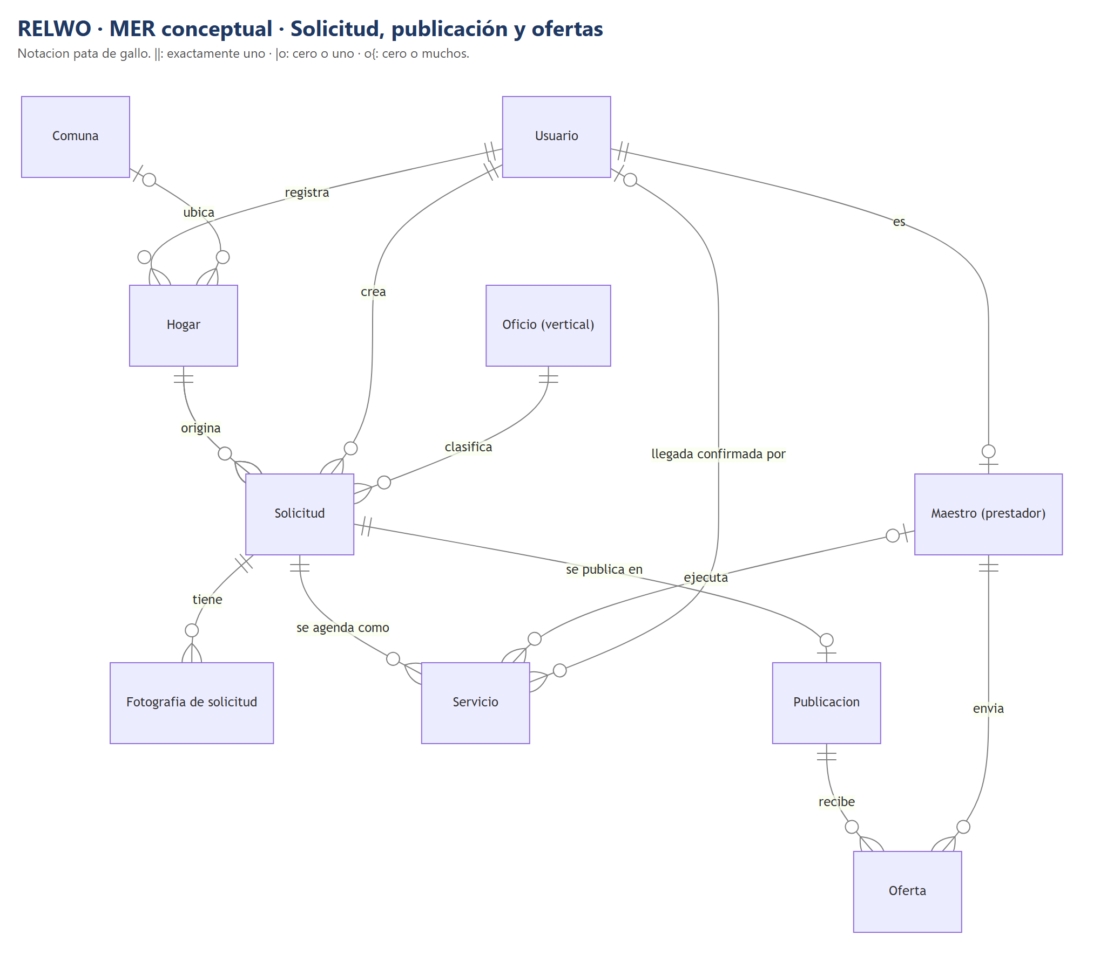
BASE DE DATOS
Un modelo relacional que protege los estados y el dinero
55
≈ 100
69
tablas en seis dominios
relaciones entre tablas
migraciones escritas a mano
Los ocho estados del servicio viven en la propia base: un servicio no puede saltarse estados ni quedar en uno inexistente.
El registro de auditoría y los eventos de uso son de solo agregar: no se pueden modificar ni borrar.
La aplicación usa un rol con permisos limitados; solo el rol dueño puede cambiar la estructura.
La cobertura por comuna y la ruta del maestro usan geometría real de las 40 comunas.
Los diagramas MER, MERE y relacional se obtuvieron de la base real, así que reflejan lo construido.
Modelo entidad relación del dominio de solicitud, publicación y ofertas (uno de los seis dominios).
Relwo · Proyecto APT · Fase 2
Nayareth
Notes:
La base tiene 55 tablas en seis dominios. Las reglas del negocio viven en la propia base: estados que no se pueden saltar, auditoría que no se puede modificar y permisos limitados para la aplicación. En la carpeta Base de datos están los scripts, el MER, el MERE, el modelo relacional y el diccionario.

Slide 16
LA APLICACIÓN
El flujo central de catorce pasos ya funciona
1
2
3
4
5
6
7
Abre la app
Solicita en el formulario de su oficio
El servidor publica y avisa a los maestros
Los maestros ofertan
El cliente elige, sin pagar
El maestro va en camino
La app comprueba la llegada
8
9
10
11
12
13
14
Diagnóstico y monto definitivo
El cliente autoriza y paga en custodia
Gasto imprevisto o finalizar
Foto del trabajo terminado
Aviso al cliente
Acepta o reclama
Código de 3 dígitos: cierre
Postventa
Confianza
Evaluación de doble vía y a ciegas, «Tuve un problema» con seguimiento en la torre de control, mensajería dentro de la app y chat de soporte.
Registro con aprobación, verificación de identidad por capas y licencia SEC; la ubicación del maestro se comparte solo mientras va en camino y se borra al llegar.
Relwo · Proyecto APT · Fase 2
Mauricio
Notes:
Los catorce pasos del flujo central funcionan de punta a punta en el entorno de prueba. Además del flujo: postventa (evaluación, reclamos, mensajería, soporte) y confianza (aprobación, verificación por capas, licencia SEC, privacidad de la ubicación).

Slide 17




PANEL DE ADMINISTRACIÓN
La torre de control opera la plataforma
Registros
Verificación de identidad
Disputas y soporte
Comunas y servicios
Aprobar o rechazar maestros y clientes con motivo, y bloquear cuentas.
Revisión por capas de documentos y comprobantes; licencia SEC por RUT.
Casos de «Tuve un problema», veredicto, reembolso total o parcial y chat derivado a una persona.
Cobertura de oficios por comuna; una comuna se activa con tres maestros verificados.
Parámetros de operación
Métricas y eventos
Auditoría
Accesibilidad
Plazos, topes y valores del negocio editables sin tocar código.
Tablero gráfico de los seis eventos de uso del producto y exportación a planilla.
Quién hizo qué y cuándo, con filtros por persona; no se puede modificar.
Botones con reglas de color y contraste; recorrido con teclado en el Sprint 8.
Relwo · Proyecto APT · Fase 2
Tania
Notes:
Tania: qué puede hacer hoy el equipo de operaciones desde la torre de control. Todo lo que es dato del negocio (plazos, topes, valores) se edita desde aquí sin tocar el código.

Slide 18

CALIDAD
Cada cambio se prueba antes de entrar
≈ 4.800
100 %
7
2
pruebas automáticas entre servidor y app
de los cambios revisados por otra persona
revisiones de sprint presentadas al cliente
dispositivos de prueba: emulador y teléfono físico
Pruebas en cada cambio
Pruebas en dispositivos
Las pruebas corren solas antes de integrar cada cambio y verifican que el contrato entre servidor, app y panel siga sincronizado.
Recorridos manuales en emulador y en un teléfono real contra el entorno de prueba; los hallazgos se corrigen dentro del mismo sprint.
Seguridad por diseño
Trazabilidad documental
Montos solo en el servidor, contraseñas fuera del código, permisos mínimos en la base de datos y auditoría que no se puede alterar.
Cada cambio de alcance queda fechado y cada sprint deja su backlog, su seguimiento diario, su acta y su retrospectiva.
Relwo · Proyecto APT · Fase 2
Nayareth
Notes:
En lugar de probar al final con una planilla, cada cambio pasa por cerca de 4.800 pruebas automáticas y por la revisión de otra persona. Además recorremos el flujo en emulador y en un teléfono real. Al mirar en pantalla se encontraron defectos que las pruebas automáticas no veían.

Slide 19
MONITOREO DEL PLAN
Facilitadores, dificultades y ajustes
Facilitadores
Dificultades
Ajustes
Contrato de comunicación publicado desde el Sprint 1: app y panel avanzan en paralelo.
Simuladores para pagos y terceros: nadie se bloquea esperando.
Entorno de prueba en la nube desde la semana 6.
Documentación versionada junto al código: cualquiera retoma el trabajo.
Sobrecarga concentrada en una persona: Scrum Master, servidor, app y revisión.
Servicios de terceros que no dependen de nosotros, en especial la pasarela de pago real.
Horarios: los tres trabajamos.
Cambios de alcance pedidos por la parte comercial, como la publicación con multioferta.
La app pasó a Mauricio; Tania se concentra en la torre de control y el diseño.
Nayareth se integró al desarrollo con las métricas (5 de octubre).
Sprints más largos y un Sprint 9 de contingencia.
Las pruebas pasaron de una planilla final a pruebas automáticas en cada cambio.
Los ajustes no cambiaron los objetivos del proyecto: cambiaron quién hace cada parte y cuándo. El detalle está en la Carta Gantt actualizada, la Matriz RACI y las retrospectivas de cada sprint.
Relwo · Proyecto APT · Fase 2
Tania
Notes:
Tania: lo que nos facilitó el trabajo, lo que nos costó y cómo lo ajustamos. Honestidad: la carga concentrada en una persona es la tensión principal del equipo y se mitiga repartiendo unidades acotadas.

Slide 20
PRÓXIMOS PASOS
Lo que queda para cerrar el proyecto
Sprint 8
19 al 30 de octubre
Sprint 9
2 al 13 de noviembre
Fase 3
semanas 15 a 18
Revisión de aceptación del MVP con el cliente.
Tablero y eventos del panel pensados para teléfono.
Recorrido del panel solo con teclado.
Segunda ronda del maestro en camino en teléfono.
Contingencia para lo que espera a terceros.
Pasarela de pago real en modo de pruebas.
Proveedor de verificación de identidad.
Revisión de seguridad con herramientas.
Pruebas finales en dispositivos físicos.
Despliegue de cierre.
Manual de usuario.
Presentación final.
Actividades retrasadas o no iniciadas
Integración con la pasarela de pago real: retrasada, porque depende de una evaluación comercial del cliente. El pago funciona con un simulador detrás del mismo componente; el Sprint 9 queda reservado para conectarla.
Pruebas finales en dispositivo físico y manual de usuario: no iniciadas según lo planificado; corresponden a la Fase 3.
Revisión de aceptación del MVP: se realiza al cierre del Sprint 8; la fecha exacta se fija con el cliente.
Relwo · Proyecto APT · Fase 2
Mauricio
Notes:
Sprint 8: revisión de aceptación con el cliente a fines de octubre. Sprint 9: margen para lo que depende de terceros, en especial la pasarela de pago real. Fase 3: pruebas finales en teléfono, cierre, manual y presentación final.

Slide 21
Volvamos a la llave de paso.
Un maestro de confianza, a un toque.
Sabes cuánto vas a pagar antes de pagar. Sabes quién es. Y lo ves llegar.
Relwo · Proyecto APT · Fase 2
Mauricio
Notes:
Volvamos a la llave de paso que gotea un domingo en la tarde. Ya no hay que llamar al conocido de un conocido. Sabes cuánto vas a pagar antes de pagar. Sabes quién es. Y lo ves llegar. (Silencio de dos segundos.)

Slide 22
Muchas gracias
Mauricio Poblete · Tania Sáez · Nayareth Suárez
Las evidencias de esta fase están en la carpeta «Fase 2 / Evidencias Proyecto» del repositorio: documentación Scrum, arquitectura, requerimientos, base de datos y esta presentación.
Relwo · Proyecto APT · Fase 2
Nayareth
Notes:
Nayareth cierra y agradece. Quedamos atentos a las preguntas.

